Slide 1

CHÀO MỪNG CÁC CON
ĐẾN VỚI GIỜ HỌC

Slide 2




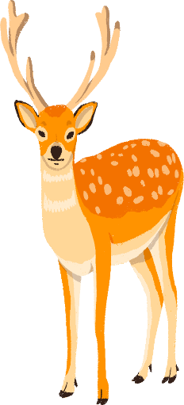
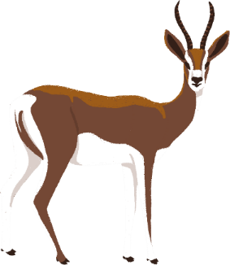
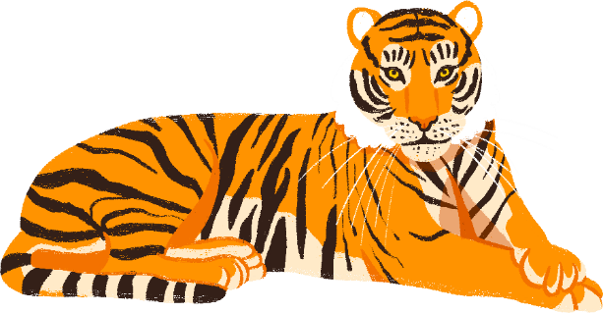
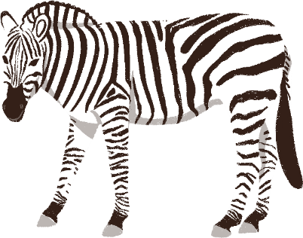
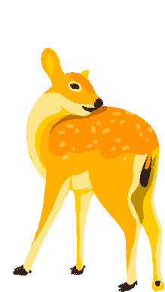




THIÊN NHIÊN KÌ THÚ
BÀI 3
CHÚA TỂ RỪNG XANH

Slide 3




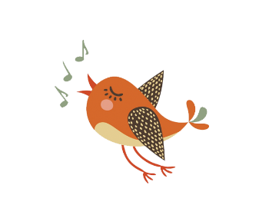





1.Khởi động

Slide 4

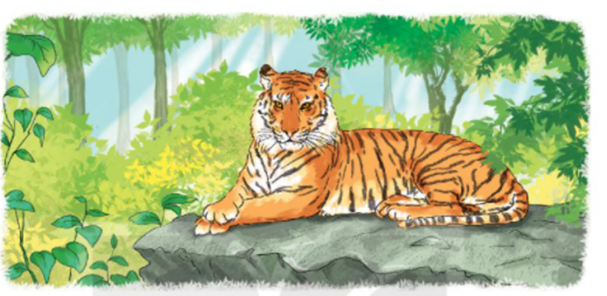
Giải câu đố
Lông vằn lông vện mắt xanh,
Dáng đi uyển chuyển nhe nanh tìm mồi,
Thỏ nai gặp phải, hỡi ôi,
Muông thú khiếp sợ tôn ngôi chúa rừng.
(Là con gì?)

Slide 5
2. Đọc

Slide 6


Chú tể rừng xanh
Hổ là loài thú dữ ăn thịt, sống trong rừng. Lông hổ thường có màu vàng, pha những vằn đen. Răng sắc nhọn, mắt nhìn rõ mọi vật trong đêm tối. Bốn chân chắc khoẻ và có vuốt sắc. Đuôi dài và cứng như roi sắt. Hổ di chuyển nhanh, có thể nhảy xa và săn mồi rất giỏi. Hổ rất khoẻ và hung dữ.
Hầu hết các con vật sống trong rừng đều sợ hổ. Vì vậy, hổ được xem là chúa tể rừng xanh.
(Theo Từ điển tranh về các con vật)
1
2
3
4
5
6
7
9
8

Slide 7
Luyện đọc
thường
vuốt
đuôi
di chuyển

Slide 8
Chú tể rừng xanh
Hổ là loài thú dữ ăn thịt, sống trong rừng. Lông hổ thường có màu vàng, pha những vằn đen. Răng sắc nhọn, mắt nhìn rõ mọi vật trong đêm tối. Bốn chân chắc khoẻ và có vuốt sắc. Đuôi dài và cứng như roi sắt. Hổ di chuyển nhanh, có thể nhảy xa và săn mồi rất giỏi. Hổ rất khoẻ và hung dữ.
Hầu hết các con vật sống trong rừng đều sợ hổ. Vì vậy, hổ được xem là chúa tể rừng xanh.
(Theo Từ điển tranh về các con vật)
1
2
3
4
5
6
7
9
8

Slide 9
Luyện đọc câu dài:
Hổ là loài thú dữ ăn thịt, sống trong rừng. Lông hổ thường có màu vàng, pha những vằn đen.

Slide 10
Chú tể rừng xanh
1
Hổ là loài thú dữ ăn thịt, sống trong rừng. Lông hổ thường có màu vàng, pha những vằn đen. Răng sắc nhọn, mắt nhìn rõ mọi vật trong đêm tối. Bốn chân chắc khoẻ và có vuốt sắc. Đuôi dài và cứng như roi sắt. Hổ di chuyển nhanh, có thể nhảy xa và săn mồi rất giỏi. Hổ rất khoẻ và hung dữ.
Hầu hết các con vật sống trong rừng đều sợ hổ. Vì vậy, hổ được xem là chúa tể rừng xanh.
(Theo Từ điển tranh về các con vật)
2

Slide 11
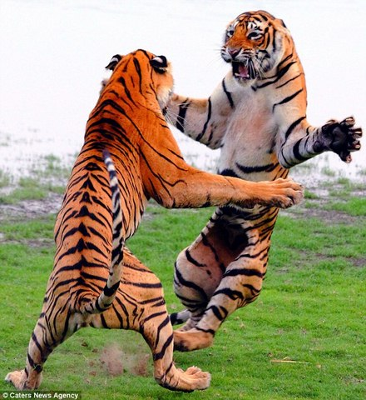
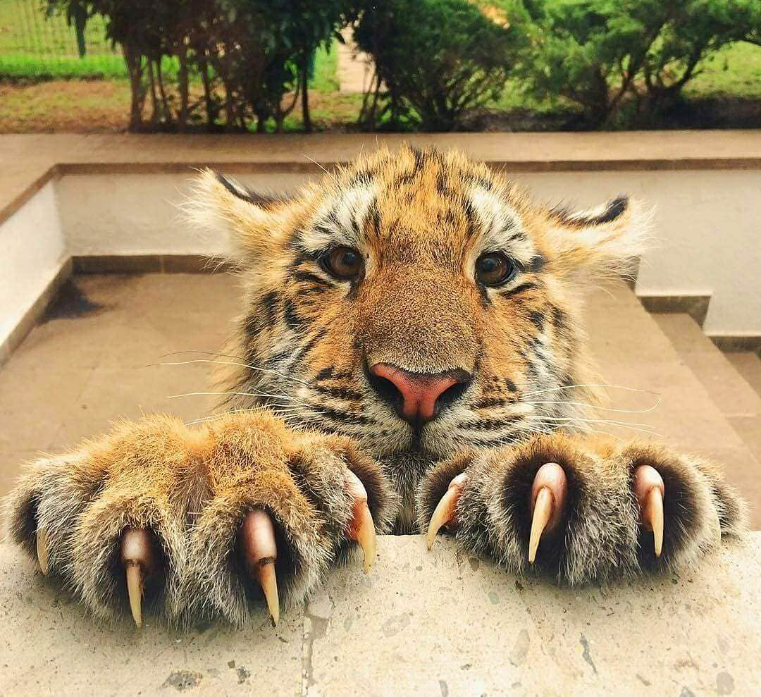
Giải nghĩa từ khó:
Chúa tể :
vua, người cai quản một
vương quốc.
Vuốt :
móng nhọn, sắc và cong.

Slide 12
Chú tể rừng xanh
Hổ là loài thú dữ ăn thịt, sống trong rừng. Lông hổ thường có màu vàng, pha những vằn đen. Răng sắc nhọn, mắt nhìn rõ mọi vật trong đêm tối. Bốn chân chắc khoẻ và có vuốt sắc. Đuôi dài và cứng như roi sắt. Hổ di chuyển nhanh, có thể nhảy xa và săn mồi rất giỏi. Hổ rất khoẻ và hung dữ.
Hầu hết các con vật sống trong rừng đều sợ hổ. Vì vậy, hổ được xem là chúa tể rừng xanh.
(Theo Từ điển tranh về các con vật)

Slide 13
3.Trả lời câu hỏi

Slide 14
Đọc đoạn 1:
Đọc đoạn 1:
Hổ là loài thú dữ ăn thịt, sống trong rừng. Lông hổ thường có màu vàng, pha những vằn đen. Răng sắc nhọn, mắt nhìn rõ mọi vật trong đêm tối. Bốn chân chắc khoẻ và có vuốt sắc. Đuôi dài và cứng như roi sắt. Hổ di chuyển nhanh, có thể nhảy xa và săn mồi rất giỏi. Hổ rất khoẻ và hung dữ.
Hổ ăn gì và sống ở đâu?
Nêu đặc điểm các bộ phận trên cơ thể Hổ.
Hổ có những khả năng gì đặc biệt?

Slide 15
Đọc đoạn 2:
Hầu hết các con vật sống trong rừng đều sợ hổ. Vì vậy, hổ được xem là chúa tể rừng xanh.
chúa tể
Trong rừng xanh, hổ được xem là ………...

Slide 16
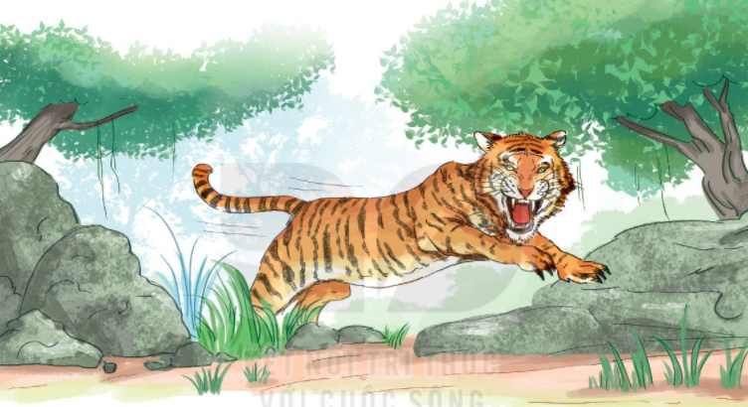
Notes:
GV giáo dục mở rộng: Hổ là động vật hoang dã cần được bảo vệ….

Slide 17
4. Viết vở

Slide 18
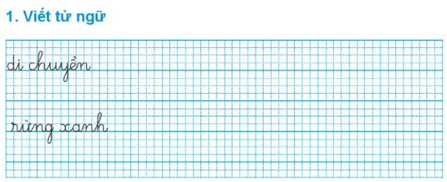
di chuyển
di chuyển
rừng xanh
rừng xanh

Slide 19
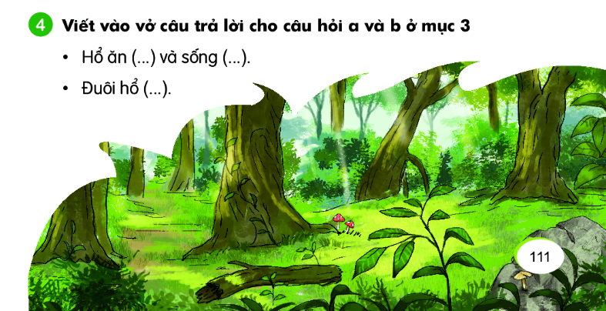

Slide 20
4. Viết câu trả lời cho câu hỏi a và b ở mục 3
thịt.
* Hổ ăn ….. và sống …..
trong rừng.
dài và cứng như roi sắt.
* Đuôi hổ …..

Slide 21
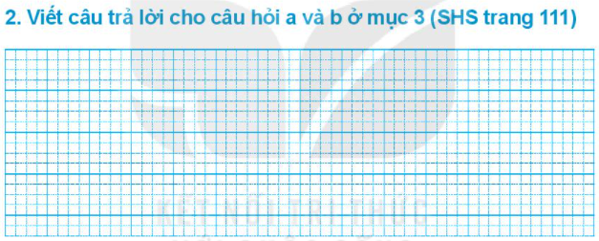
a. Hà luôn giúp đỡ bạn nên được cả lớp yêu mến.
b. Gấu con tủi thân vì các bạn không chơi cùng.

Slide 22
DẶN DÒ

